Slide 1
H5方向基础课
第二十二章 Bootstrap组件

Slide 2
图标
下拉菜单和按钮
输入框组
导航
分页
各种组件
进度条
列表组和面板

Slide 3
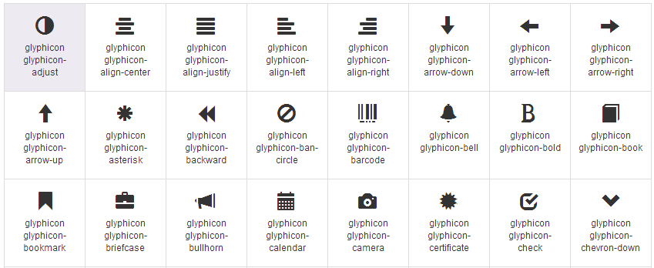
图标
图标：
包括200个来自Glyphicon Halflings的字体图标。
http://v3.bootcss.com/components/

Slide 4
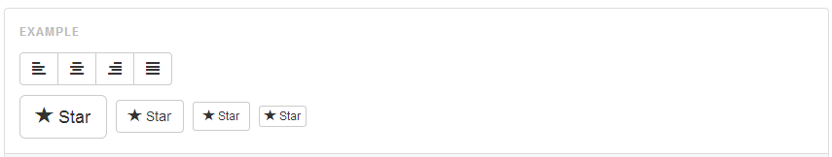
图标
出于性能的考虑，所有图标都需要基类和单独的图标类。
图标class不要和其它组件混合使用
<button type="button" class="btn btn-default btn-lg">
<span class="glyphicon glyphicon-star"></span> Star
</button>
例子：glyph.html

Slide 5
图标
1、先引用基类.glyphicon
2、引用图标的对应类：glyphicon-*
3、不能和其他组件联合使用，需要外部嵌套span标签
4、如果只做装饰用，应设置：aria-hidden=“true”
5、如需让辅助设备知道图标意义，应设置：aria-label=“xxx”
6、图标是响应式的

Slide 6
图标
下拉菜单和按钮
输入框组
导航
分页
各种组件
进度条
列表组和面板

Slide 7
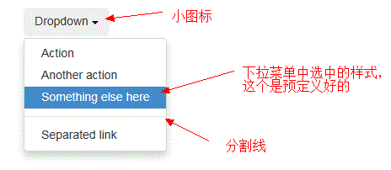
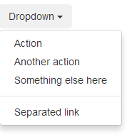
下拉菜单
基本菜单：
用于显示链接列表的可切换、有上下文的菜单。
将下拉菜单触发器和下拉菜单都包裹在.dropdown里，或者另一个声明了position: relative;的元素。然后添加组成菜单的HTML代码。
例子：dragmenu.html

Slide 8
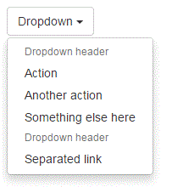
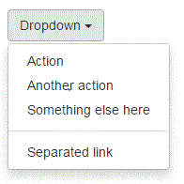
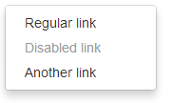
下拉菜单
菜单标题：. dropdown-header
分隔线：. divider
禁用的菜单项： .disabled

Slide 9

按钮组
按钮组
把一系列的.btn按钮放入.btn-group
<div class="btn-group">
<button type="button" class="btn btn-default">Left</button>
<button type="button" class="btn btn-default">Middle</button>
<button type="button" class="btn btn-default">Right</button> </div>
例子：button-group.html

Slide 10

按钮组
按钮工具栏：
把一组<div class=“btn-group”>组合进一个<div class=“btn-toolbar”>做成更复杂的组件。
<div class="btn-toolbar" role="toolbar">
<div class="btn-group">...</div>
<div class="btn-group">...</div>
<div class="btn-group">...</div>
</div>
例子：button-toolbar.html

Slide 11
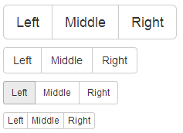
按钮组
按钮尺寸：
只要给.btn-group加上.btn-group-*，而不是给组中每个按钮都应用大小类。
<div class="btn-group btn-group-lg">...</div>
<div class="btn-group">...</div>
<div class="btn-group btn-group-sm">...</div>
<div class="btn-group btn-group-xs">...</div>

Slide 12
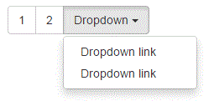
按钮组
嵌套：
想要把下拉菜单混合到一系列按钮中，只须把.btn-group 放入另一个.btn-group 中。
<div class="btn-group" role="group" aria-label="...">
<button type="button" class="btn btn-default">1</button>
<button type="button" class="btn btn-default">2</button>
<div class="btn-group" role="group">
<button type="button" class="btn btn-default dropdown-toggle" data-toggle="dropdown" >
Dropdown
<span class="caret"></span>
</button>
<ul class="dropdown-menu" role="menu">
<li><a href="#">Dropdown link</a></li>
<li><a href="#">Dropdown link</a></li>
</ul>
</div>
</div>
例子：button-group-drag.html

Slide 13
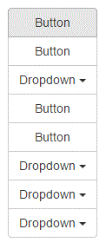
按钮组
垂直排列：
让一组按钮垂直堆叠排列显示而不是水平排列。
<div class="btn-group-vertical" role="group" aria-label="...">
...
</div>

Slide 14
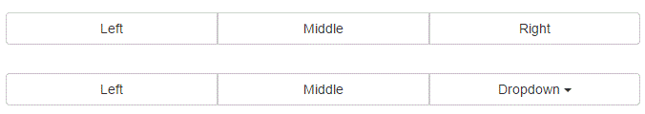
按钮组
两端对齐：
让一组按钮拉长为相同的尺寸，填满父元素的宽度。对于按钮组中的按钮式下拉菜单也同样适用。
1、关于 <a> 元素
只须将一系列 .btn 元素包裹到 .btn-group .btn-group-justified 中即可。
2、关于 <button> 元素
为了将 <button> 元素用于两端对齐的按钮组中，必须将每个按钮包裹进一个按钮组中

Slide 15
按钮式下拉菜单
单按钮下拉菜单
把任何按钮放入.btn-group然后加入正确的菜单标记，就可以做成下拉菜单触发器。
例子：button-drag.html

Slide 16
按钮式下拉菜单
分裂式按钮下拉菜单
例子：button-f.html
<div class="btn-group">
<button type="button" class="btn btn-danger">Action</button>
<button type="button" class="btn btn-danger dropdown-toggle" data-toggle="dropdown">
<span class="caret"></span>
</button>
<ul class="dropdown-menu" role="menu">
<li><a href="#">Action</a></li>
<li><a href="#">Another action</a></li>
<li><a href="#">Something else here</a></li>
<li class="divider"></li>
<li><a href="#">Separated link</a></li>
</ul></div>

Slide 17
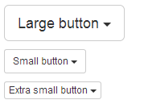
按钮式下拉菜单
尺寸
下拉菜单按钮适用所有尺寸的按钮。
<div class="btn-group">
<button class="btn btn-default btn-lg dropdown-toggle" type="button" data-toggle="dropdown"> Large button
<span class="caret"></span>
</button>
<ul class="dropdown-menu"> ...
</ul>
</div>

Slide 18
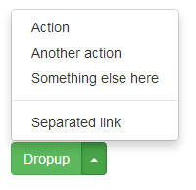
按钮式下拉菜单
向上弹出式菜单
给父元素添加.dropup就能使触发的下拉菜单在元素上方。
例子：button-up.html

Slide 19
图标
下拉菜单和按钮
输入框组
导航
分页
各种组件
进度条
列表组和面板

Slide 20
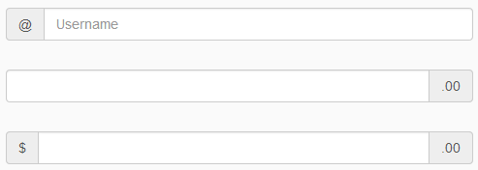
输入框组
通过在基于文本的输入框前面，后面或是两边加上文字或按钮，可以扩展对表单的控制。用带有.input-group-addon的.input-group，可以给.form-control前面或后面追加元素。
只支持单行文本域，请避免使用<select>和<textarea>。
例子：input-group.html

Slide 21
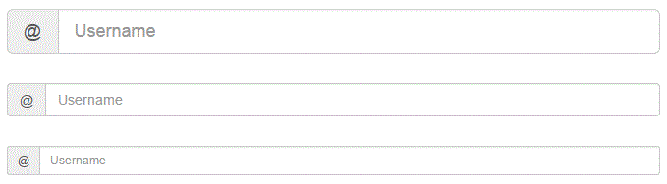
输入框组
尺寸
为 .input-group 添加相应的尺寸类，其内部包含的元素将自动调整自身的尺寸。不需要为输入框组中的每个元素重复地添加控制尺寸的类。
<div class=“input-group input-group-lg/sm">
<span class="input-group-addon" id="sizing-addon1">@</span>
<input type="text" class="form-control" placeholder="Username">
</div>
例子：input-group.html

Slide 22

输入框组
复选框与单选框
可以把复选框或单选框放在输入组里而不是文本前。
例子：input-group-check.html

Slide 23

输入框组
附加按钮
输入组里的有点不同，它需要多加一层元素。要用 .input-group-btn 包住按钮而不是.input-group-addon。这是因为默认的浏览器样式不能被覆盖。
例子：input-group-btn.html

Slide 24
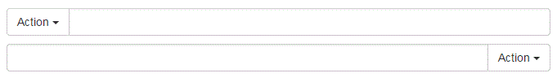
输入框组
附加按钮式下拉菜单
与附加按钮类似，只是用按钮式下拉菜单代替。
思考：分裂式按钮下拉菜单
例子：input-group-drag.html

Slide 25
图标
下拉菜单和按钮
输入框组
导航
分页
各种组件
进度条
列表组和面板

Slide 26
导航
导航条：
导航条是在您的应用或网站中作为导航标头的响应式元组件。它们在移动设备上可以折叠（并且可开可关），且在可用的视口宽度增加时变为水平展开模式。
例子：navbar-link.html

Slide 27

导航
导航条+图标：
<nav class="navbar navbar-default">
<div class="container-fluid">
<div class="navbar-header">
<a class="navbar-brand" href="#">
<img alt="Brand" src="...">
</a>
</div> </div> </nav>
例子：navbar-form.html

Slide 28

导航
导航条+表单：
<nav class="navbar navbar-default" role="navigation">
<div class=“navbar-header”>…</div>
<div class="collapse navbar-collapse">
<form class="navbar-form navbar-left" role="search">
<div class="form-group">
<input type="text" class="form-control" placeholder="Search">
</div>
<button type="submit" class="btn btn-default">Submit</button>
</form>
</div>
</nav>
例子：navbar-form.html

Slide 29

导航
导航条+按钮：
<button type="button" class="btn btn-default navbar-btn">
Sign in
</button>
例子：navbar-btn.html

Slide 30

导航
导航条+文本：
<p class="navbar-text">Signed in as Mark Otto</p>

Slide 31

导航
反色导航条：
<nav class="navbar navbar-inverse">
...
</nav>

Slide 32
导航
练习：
例子：navbar.html

Slide 33
导航
固定在顶部：
添加.navbar-fixed-top可以让导航条固定在顶部
<nav class="navbar navbar-default navbar-fixed-top" role="navigation">
...
</nav>
固定在底部：
添加.navbar-fixed-bottom可以让导航条固定在底部
<nav class="navbar navbar-default navbar-fixed-bottom" role="navigation">
...
</nav>
例子： hn+p+form.html

Slide 34
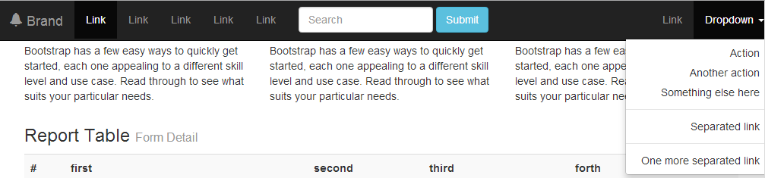
导航
要求：
1、图标
2、列表（li）
3、表单（form 默认内容、按钮样式）
4、下拉菜单（分栏）
5、固顶

Slide 35
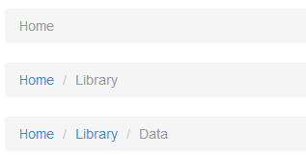
导航
面包屑：
用一个带方向的层次表明当前页面的位置
<ol class="breadcrumb">
<li><a href="#">Home</a></li>
<li><a href="#">Library</a></li>
<li class="active">Data</li>
</ol>
例子： bread.html
<ul>也可

Slide 36
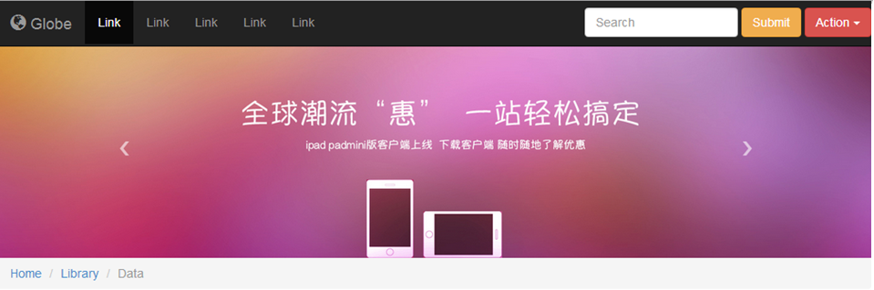
导航

Slide 37
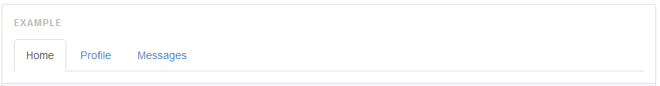
导航
标签页： .nav-tabs
例子： tab.html
<ul class="nav nav-tabs">
<li class="active"><a href="#">Home</a></li>
<li><a href="#">Profile</a></li>
<li><a href="#">Messages</a></li>
</ul>

Slide 38

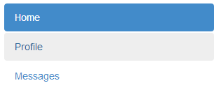
导航
胶囊式标签页：
.nav-pills
. nav-stacked
<ul class="nav nav-pills">
<li class="active">
<a href="#">Home</a> </li>
<li><a href="#">Profile</a></li>
<li><a href="#">Messages</a></li>
</ul>
<ul class="nav nav-stacked">
<li class="active">
<a href="#">Home</a> </li>
<li><a href="#">Profile</a></li>
<li><a href="#">Messages</a></li>
</ul>

Slide 39
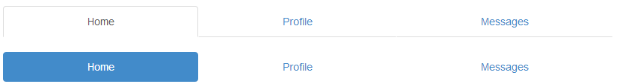
导航
两端对齐：
.nav-justified
<ul class="nav nav-pills nav-justified ">
<li class="active">
<a href="#">Home</a> </li>
<li><a href="#">Profile</a></li>
<li><a href="#">Messages</a></li>
</ul>
禁用：
. disabled
<ul class="nav nav-pills"> ...
<li class="disabled">
<a href="#">Disabled link</a>
</li> ...
</ul>

Slide 40
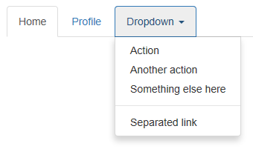
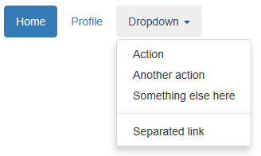
导航
使用下拉菜单的标签：
带下拉菜单的胶囊式标签页：
<ul class="nav nav-tabs/pills"> ... <li class="dropdown">
<a class="dropdown-toggle" data-toggle="dropdown" href="#"> Dropdown <span class="caret"></span> </a>
<ul class="dropdown-menu"> ... </ul> </li> ... </ul>
例子：tab-drop.html

Slide 41
导航
完整的标签体系
例子：tab-all.html
1、<ul> ：.nav .nav-tabs(.nav-pills)
2、<li> ：.active
3、<a> ：href=“#id”
data-toggle=“tab”
4、<div>：.tab-content
5、<div>：.tab-pane
.active .in
id
6、<hn> ：….
7、<p>等：内容

Slide 42
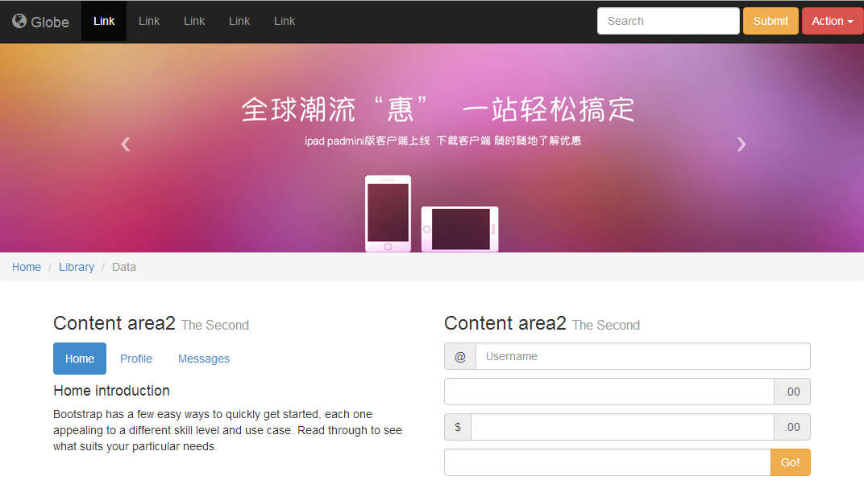
练习

Slide 43
图标
下拉菜单和按钮
输入框组
导航
分页
各种组件
进度条
列表组和面板

Slide 44

分页
默认分页：
<ul class="pagination">
<li><a href="#">&laquo;</a></li>
<li><a href="#">1</a></li>
<li><a href="#">2</a></li>
<li><a href="#">3</a></li>
<li><a href="#">4</a></li>
<li><a href="#">&raquo;</a></li>
</ul>
例子： page.html

Slide 45

分页
分页的激活和禁用：
1、为左箭头设置禁用状态.disabled
2、为当前项设置激活状态.active
<ul class="pagination">
<li class="disabled"><a href="#">&laquo;</a></li>
<li class=“active"><a href="#">1</a></li>
<li><a href="#">2</a></li>
<li><a href="#">3</a></li>
<li><a href="#">4</a></li>
<li><a href="#">&raquo;</a></li>
</ul>

Slide 46
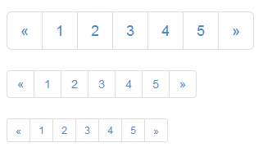
分页
分页的尺寸：
<ul class="pagination pagination-lg">...</ul>
<ul class="pagination">...</ul>
<ul class="pagination pagination-sm">...</ul>

Slide 47


分页
翻页：
用轻便的标记和样式，就能做个上一页和下一页的简单翻页。
<ul class="pager">
<li class=“disabled”>
<a href="#">Previous</a>
</li>
<li><a href="#">Next</a></li>
</ul>
<ul class="pager">
<li><a href="#">Previous</a></li>
<li><a href="#">Next</a></li>
</ul>
例子： pageup.html

Slide 48
分页
翻页对齐：
用轻便的标记和样式，就能做个上一页和下一页的简单翻页。
<ul class="pager">
<li class="previous"><a href="#">&larr; Older</a></li>
<li class="next"><a href="#">Newer &rarr;</a></li>
</ul>

Slide 49
图标
下拉菜单和按钮
输入框组
导航
分页
各种组件
进度条
列表组和面板

Slide 50
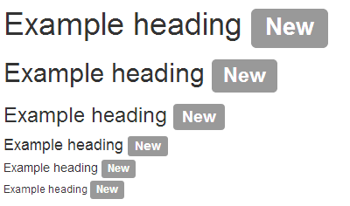
标签
标签：
<h3>Example heading <span class="label label-default">New</span></h3>
例子： titletag.html

Slide 51
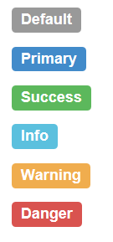
标签
标签：
<span class="label label-default">Default</span>
<span class="label label-primary">Primary</span>
<span class="label label-success">Success</span>
<span class="label label-info">Info</span>
<span class="label label-warning">Warning</span>
<span class="label label-danger">Danger</span>

Slide 52
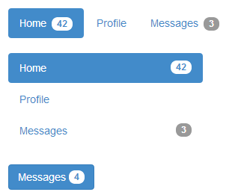
徽章
徽章：
Bootstrap导航等等加入<span class="badge">，可以容易地高亮新的或未读的条目。
<a href="#">Inbox <span class="badge">42</span></a>

Slide 53
徽章
适应导航的激活状态：
在胶囊式导航和列表式导航中的徽章有内置的样式。
<li >
<a href="#">
Home <span class="badge">42</span>
</a></li>
<li class="active">
<a href="#"><span class="badge pull-right">42</span>Message
</a></li>
<li class="active">
<a href="#">
Info<span class="badge ">42</span>
</a></li>
例子： badge.html

Slide 54
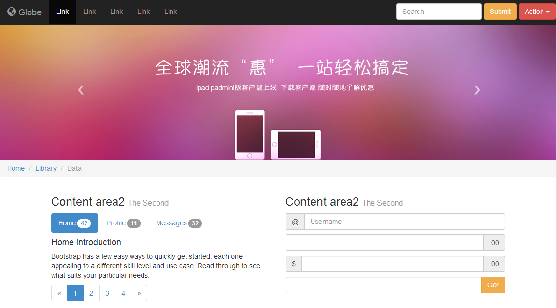

练习

Slide 55
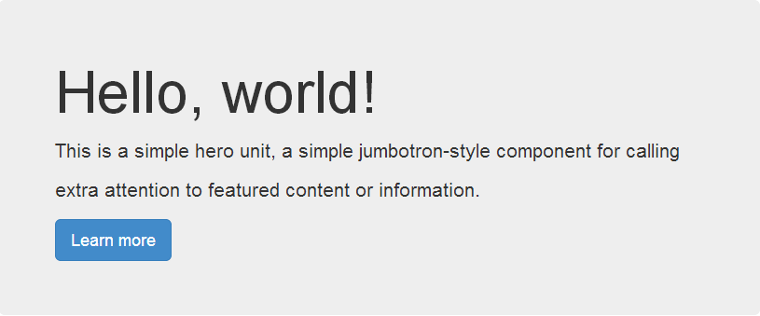
大屏幕
巨幕
例子： screen.html
轻量，灵活的可选组件，扩展整个视角，展示您站点上的关键内容。
要让大屏幕介绍是屏幕宽度，请别把它包括在.container。
如果需要让大屏幕介绍（jumbotron）占据全部宽度并且去掉圆角，只需将其放到所有.container外面，并在其内部添加一个.container。

Slide 56
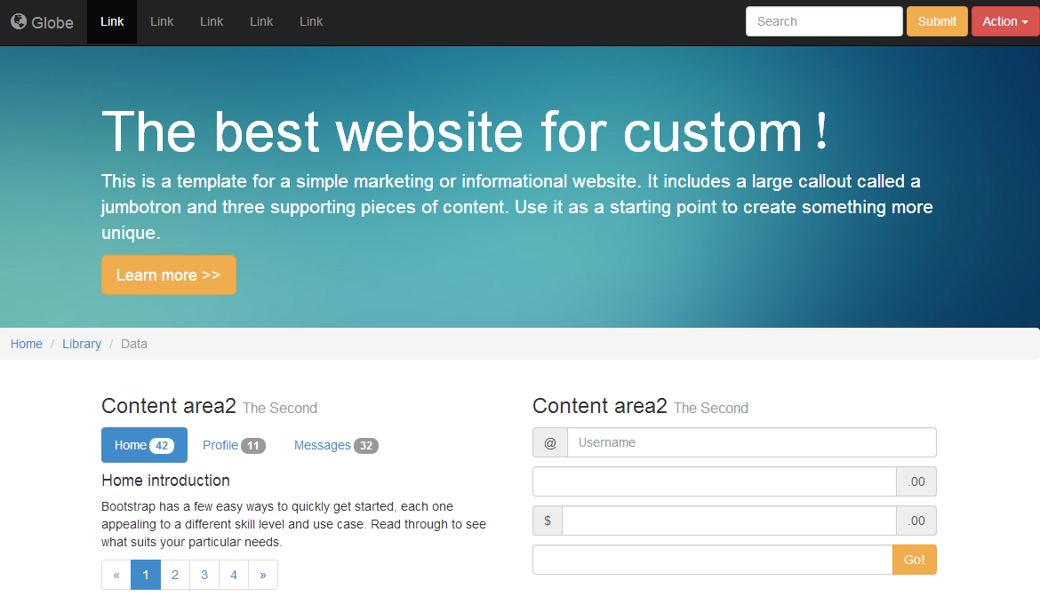
练习

Slide 57

页面标题
页头
例子： title.html
页头组件能够为 h1 标签增加适当的空间，并且与页面的其他部分形成一定的分隔。它支持 h1 标签内内嵌 small 元素的默认效果，还支持大部分其他组件。
<div class="page-header">
<h1>Example page header <small>Subtext for header</small></h1> </div>

Slide 58
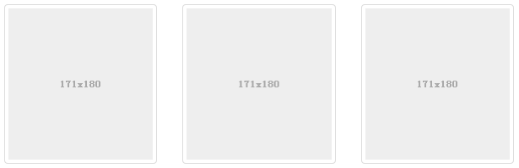
缩略图
默认样式缩略图
<div class="row">
<div class="col-xs-6 col-md-3">
<a href="#" class="thumbnail">
<img data-src=“…" alt="..."> </a>
</div> </div>
例子：thumbnail.html

Slide 59
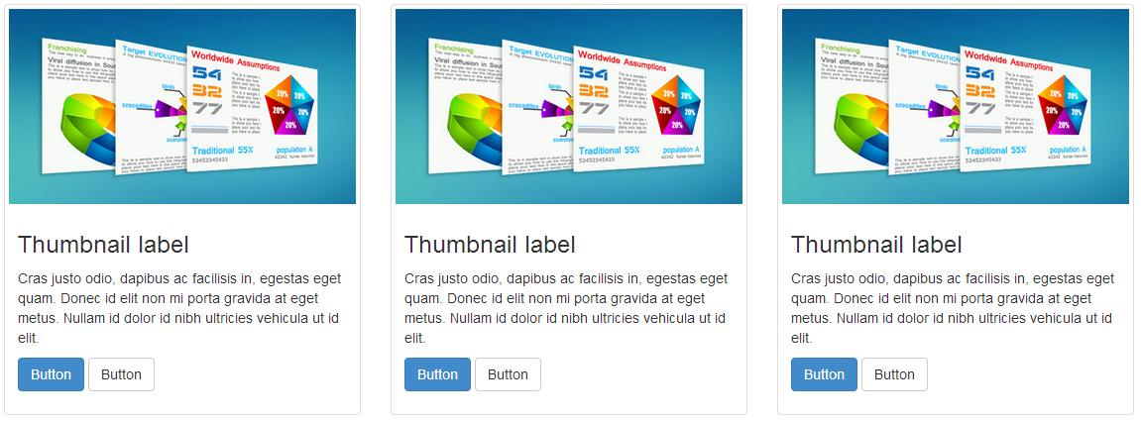
缩略图
定制内容缩略图
用一点额外的标记，可以把任何种类的页面内容：标题、段落或按钮加入缩略图。
例子：thumbnail-m.html

Slide 60
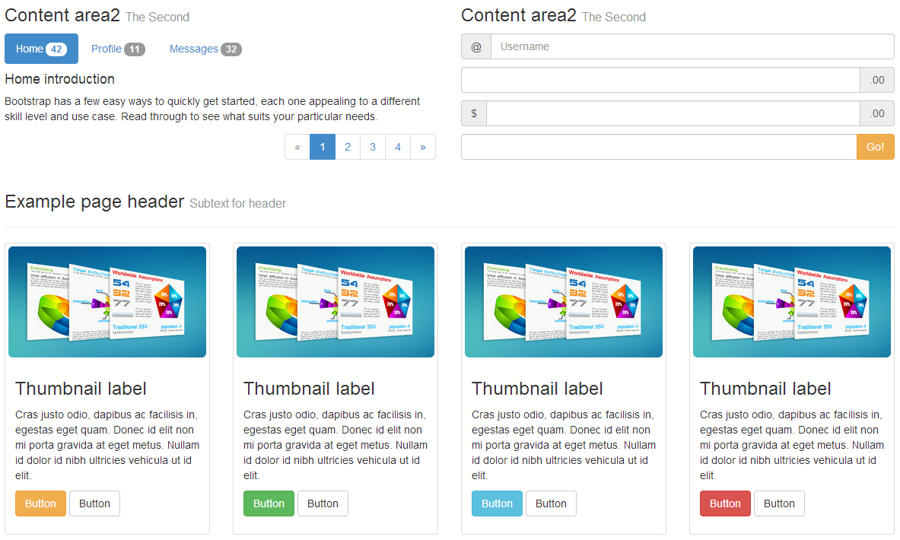
练习

Slide 61
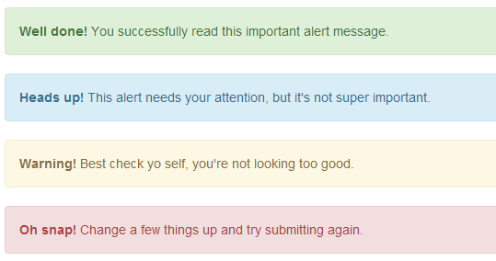
警示框
为典型的用户动作提供少数可用且灵活的反馈消息。
警告框
<div class="alert alert-success">...</div>
<div class="alert alert-info">...</div>
<div class="alert alert-warning">...</div>
<div class="alert alert-danger">...</div>
例子：warning.html

Slide 62
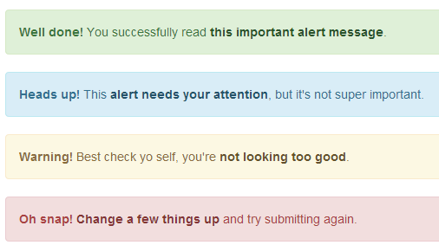
警示框
警告框中的链接
用.alert-link工具类，可以快速提供在任何警告框中相符的颜色。
<div class="alert alert-success">
<a href="#" class="alert-link">...</a>
</div>
<div class="alert alert-info">
<a href="#" class="alert-link">...</a>
</div>

Slide 63

警示框
可关闭的警告框
可以用一个可选的.alert-dismissable和关闭按钮。
<div class="alert alert-warning alert-dismissable">
<button type="button" class="close" data-dismiss="alert" aria-hidden="true">&times;</button>
<strong>Warning!</strong> Best check yo self, you're not looking too good. </div>
例子：warning.html

Slide 64
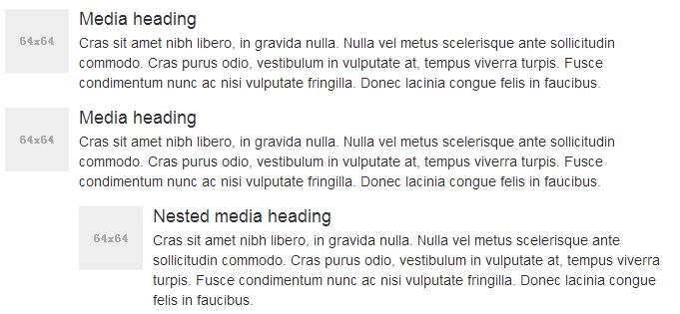
媒体对象
默认媒体
例子：media.html
<div class="media">
<div class="media-left">
<a href="#">
<img class="media-object" src="..." alt="...">
</a>
</div>
<div class="media-body">
<h4 class="media-heading">Media heading</h4> ...
</div>
<div class=“media-right”>…</div>
</div>

Slide 65
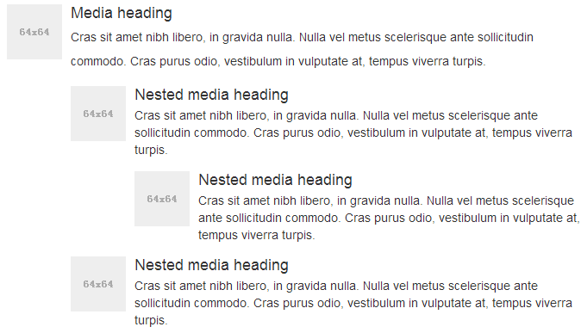
媒体对象
媒体列表
例子：media-list.html

Slide 66
图标
下拉菜单和按钮
输入框组
导航
分页
各种组件
进度条
列表组和面板

Slide 67
进度条
默认进度条
提供工作或动作的实时反馈，只用简单且灵活的进度条。
<div class="progress">
<div class="progress-bar" role="progressbar" aria-valuenow="60" aria-valuemin="0" aria-valuemax="100" style="width: 60%;">
<span class="sr-only">60% Complete</span>
</div>
</div>
例子：progress.html

Slide 68
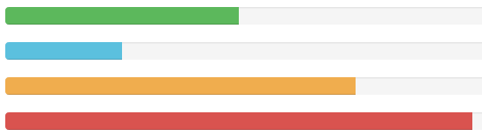
进度条
有意义的替换
progress-bar-success
progress-bar-info
progress-bar-warning
progress-bar-danger
<div class="progress">
<div class="progress-bar progress-bar-success" …>
…
</div> </div>
例子：warning.html

Slide 69
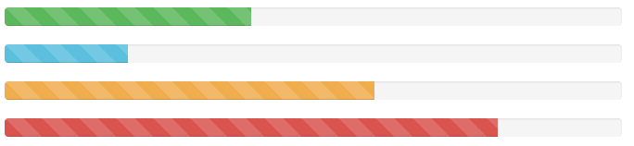
进度条
条纹效果
<div class="progress">
<div class="progress-bar progress-bar-success progress-bar-striped " role="progressbar" aria-valuenow="40" aria-valuemin="0" aria-valuemax="100" style="width: 40%">
<span class="sr-only">40% Complete (success)</span> </div> </div>
例子：warning.html

Slide 70
进度条
运动效果
例子：progress-active.html
给.progress-bar-striped加上.active使它由右向左运动。
在IE的所有版本不可用。
堆叠效果
例子：progress-dd.html
把多个进度条放入同一个.progress，使它们堆叠。

Slide 71
图标
下拉菜单和按钮
输入框组
导航
分页
各种组件
进度条
列表组和面板

Slide 72
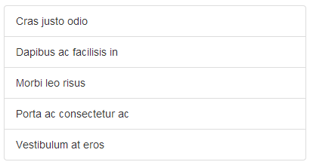
列表组
列表组是灵活又强大的组件，不仅仅用于显示简单的成列表的元素，
还用于复杂的定制的内容。
基本列表组
例子：list-group.html
<ul class="list-group">
<li class="list-group-item">Cras justo odio</li>
<li class="list-group-item">Dapibus ac facilisis in</li>
<li class="list-group-item">Morbi leo risus</li>
<li class="list-group-item">Porta ac consectetur ac</li>
<li class="list-group-item">Vestibulum at eros</li>
</ul>

Slide 73
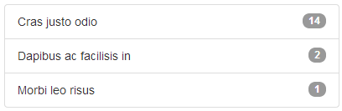
列表组
带徽章的列表组
<ul class="list-group">
<li class="list-group-item">
<span class="badge">14</span> Cras justo odio
</li>
</ul>

Slide 74
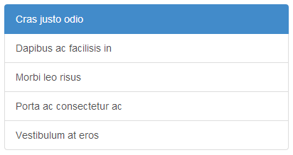
列表组
链接条目
用<a>标签而不是<li>标签（也就是说父元素是<div>而不是<ul>）。
<div class="list-group">
<a href="#" class="list-group-item active">
Cras justo odio
</a>
<a href="#" class="list-group-item">
Dapibus ac facilisis in
</a>
<a href="#" class="list-group-item">
Morbi leo risus
</a>
</div>

Slide 75
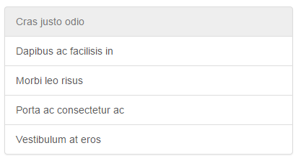
列表组
被禁用条目
为 .list-group-item 添加 .disabled 类可以让单个条目显示为灰色，
表现出被禁用的效果。

Slide 76
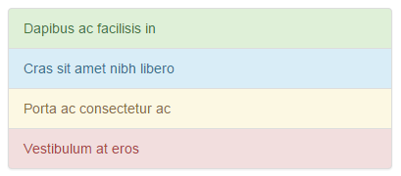
列表组
情景类条目
为列表中的条目添加情境类，默认样式或链接列表都可以。
<ul class="list-group">
<li class="list-group-item list-group-item-success">Dapibus ac facilisis in</li>
<li class="list-group-item list-group-item-info">Cras sit amet nibh libero</li>
<li class="list-group-item list-group-item-warning">Porta ac consectetur ac</li>
<li class="list-group-item list-group-item-danger">Vestibulum at eros</li>
</ul>

Slide 77
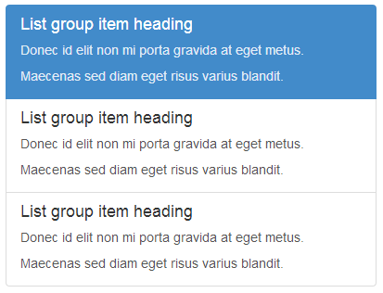
列表组
定制内容
在里面可以加几乎任何HTML，甚至是像下面的带链接的列表组。
<div class="list-group">
<a href="#" class="list-group-item active">
<h4 class="list-group-item-heading">
List group item heading</h4>
<p class="list-group-item-text">...</p>
</a>
</div>

Slide 78
面版
基本样式
默认的 .panel 组件所做的只是设置基本的边框（border）和
内补（padding）来包含内容。
<div class="panel panel-default">
<div class="panel-body"> Basic panel example </div>
</div>
例子：panel.html

Slide 79
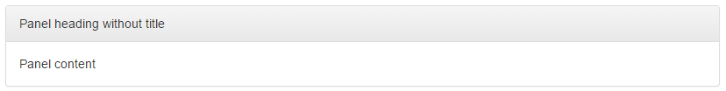
面版
带标题的面版
通过 .panel-heading 可以很简单地为面板加入一个标题容器。
<div class="panel panel-success">
<div class="panel-heading">
<h3 class="panel-title">Panel title</h3>
</div>
<div class="panel-body">
Panel content
</div>
</div>
<div class="panel panel-default">
<div class="panel-heading">Panel heading without title</div>
<div class="panel-body"> Panel content </div>
</div>
例子：panel-title.html

Slide 80
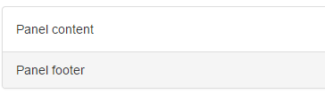
面版
带注脚的面版
把按钮或次要的文本放入 .panel-footer 容器内。
<div class="panel panel-default">
<div class="panel-body"> Panel content </div>
<div class="panel-footer">Panel footer</div>
</div>

Slide 81
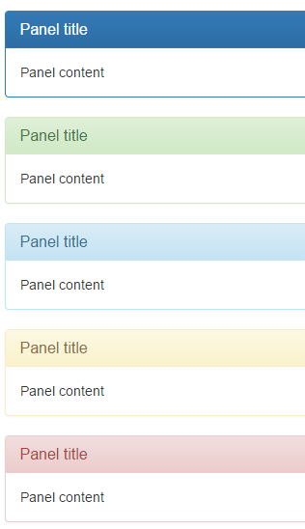
面版
带情景效果的面版
<div class="panel panel-primary">...</div> <div class="panel panel-success">...</div> <div class="panel panel-info">...</div>
<div class="panel panel-warning">...</div> <div class="panel panel-danger">...</div>

Slide 82

面版
带表格的面版
<div class="panel panel-default">
<div class="panel-heading">Panel heading</div>
<div class="panel-body">
<p>...</p>
</div>
<table class="table"> ... </table>
</div>
例子：panel-table.html

Slide 83

面版
带列表组的面版
例子：panel-list.html
<div class="panel panel-default">
<div class="panel-heading">Panel heading</div>
<div class="panel-body">
<p>...</p>
</div>
<ul class="list-group">
<li class="list-group-item">Cras justo odio</li>
<li class="list-group-item">Dapibus ac facilisis in</li>
</ul>
</div>

Slide 84


Slide 85
THANKYOU

